Slide 1





PROJET BATEAU
GROUPE 1

Slide 2
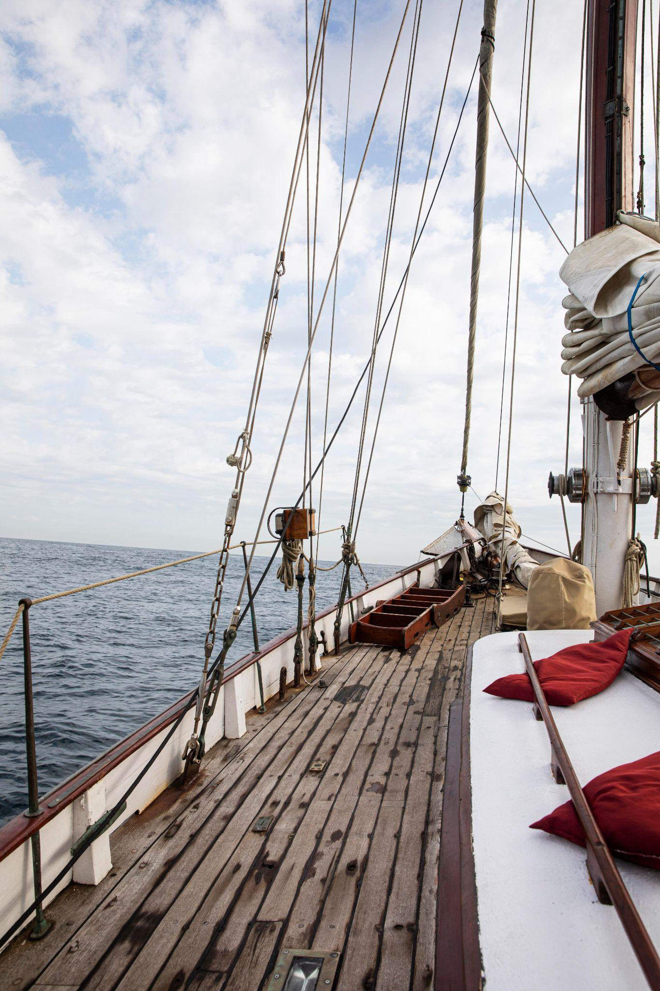

MEMBRES DU GROUPE
ATAKEM KOULARAMBAYE Prince
KENNE NGAOUANDOU Esdras
MEZATIO KENFACK Guiselaine
NGUEKO TCHINDEU Karl
TAMNO KEUWOU Alex
TOBBIT MONTHE Clarence

Slide 3
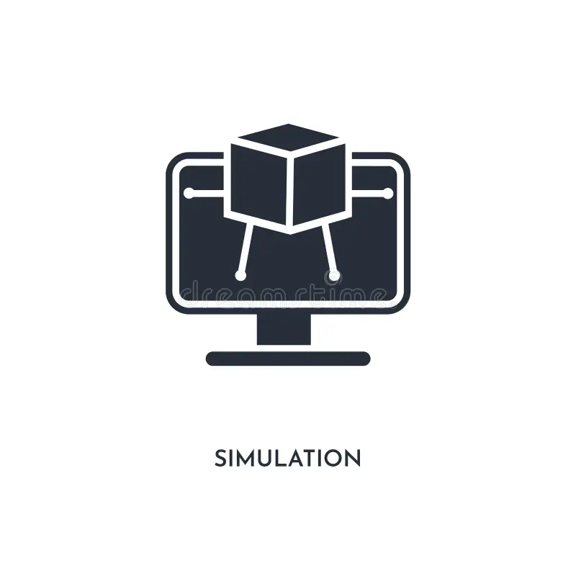


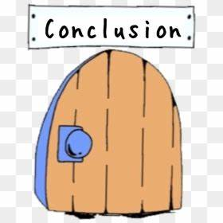
SOMMAIRE
3
1
2
4

Slide 4

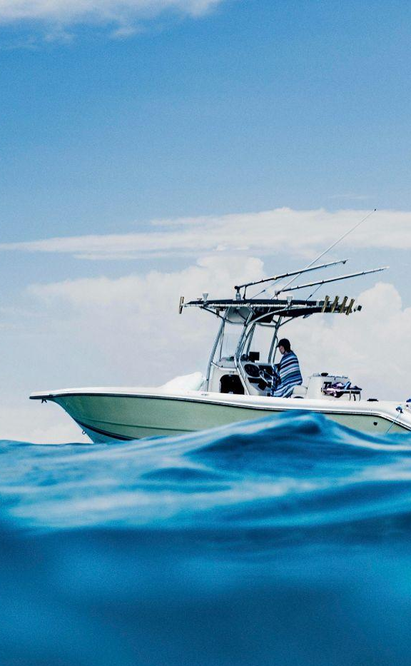
01
INTRODUCTION

Slide 5
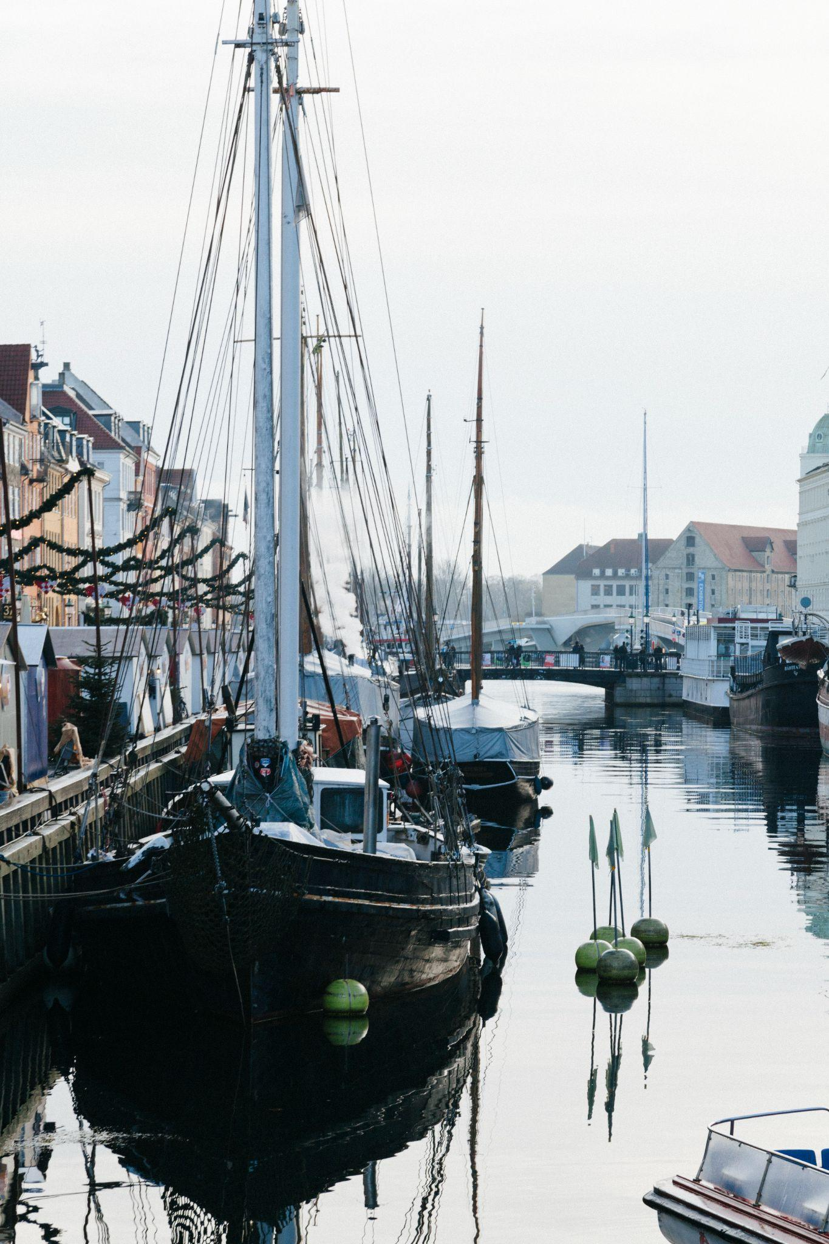

RAPPEL
MIA | Conception et production d’un pilote automatique de manière expérimentale.
EEE | Mettre en œuvre le moteur du bateau. Simulez son contrôle en mode analogique ainsi que l’augmentation de la consommation de courant.
EEM | Choisir un matériau pour la conception de notre bateau et expliquer, comprendre comment flotte un bateau
MEC | Document de dimensionnement et présentation des calculs Document CAO et Document de calcul et de dimensionnement.
MEO | Apprendre à gérer les livrables avec un projet pluridisciplinaire
HUM | Choisir un matériau compatible avec l’environnement

Slide 6
02
COMPTE RENDU

Slide 7
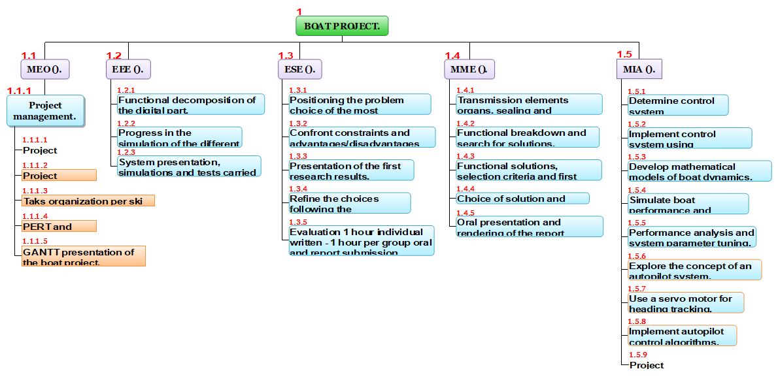
GESTION DU PROJET
Décomposition du projet : Méthode de decomposition
Méthode utilisé.

Slide 8
Planification du projet : Choix du logiciel de planification.
Choisir le bon logiciel de gestion de projet est important pour la planification de projet pour les raisons qui sont ;
Fonctionnalité | Projet Microsoft | GanttPRO | Asanas
La gestion des ressources | Fonctionnalités de gestion des ressources avancées. Suivi et rapports d'utilisation des ressources. | Gestion des ressources efficace. Suivi, attribution, rapports. | Gestion basique des ressources. Suivi, attribution des tâches.
Gestion des rapports | Fonctionnalités de reporting avancées. Rapports personnalisés, coût du temps, progrès. Exportation vers divers formats | Bonnes fonctionnalités de reportage. Rapports personnalisés, délais, coûts, progrès. Exportation multiple. | Rapports basiques. Aperçus des projets, suivi des tâches, activité d'équipe.
Planification et mise en place du projet | Planification et suivi de projet exceptionnels. | Planification et suivi de projet performants. | Planification et suivi de projet basiques. Création, attribution, suivi des tâches.
Communication d'équipe | Communication d'équipe efficace. Collaboration, partage, discussions. | Communication d'équipe efficace. Collaboration, partage, discussions. | Excellentes fonctionnalités de communication d'équipe. Collaboration sur tâches, partage de fichiers, discussions, vidéoconférence.

Slide 9
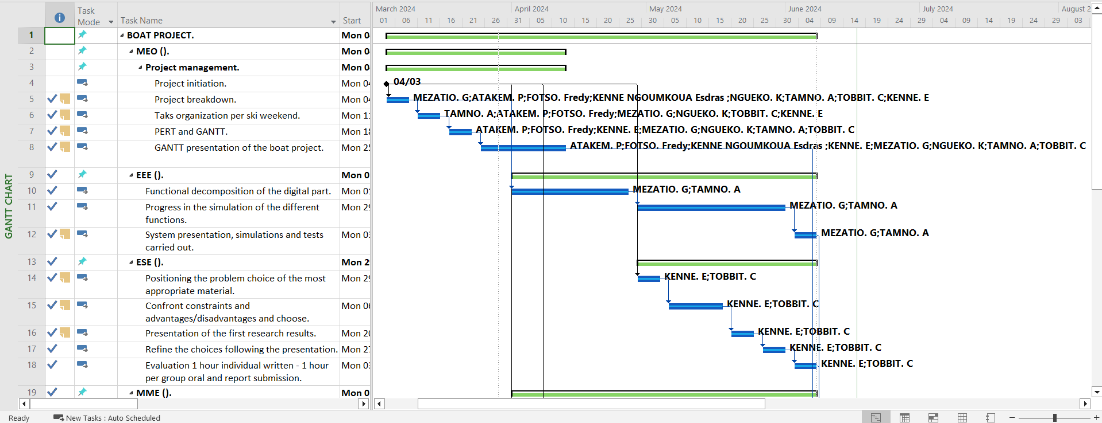
Planification des différents diagrammes
Diagramme Provisionnel

Slide 10
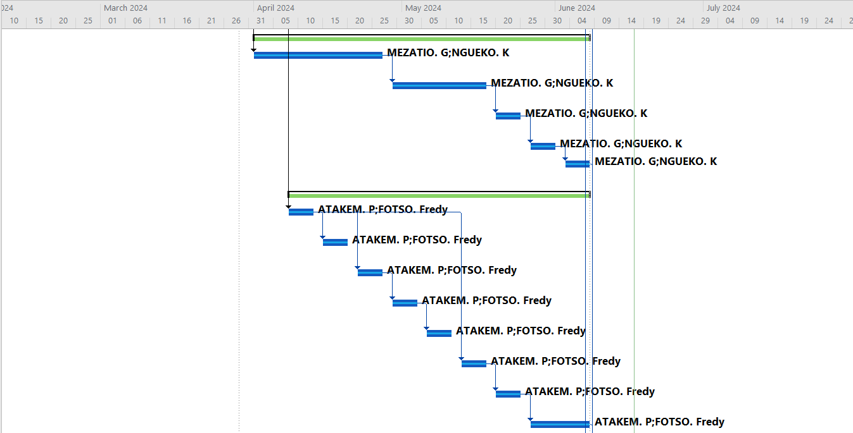

Slide 11
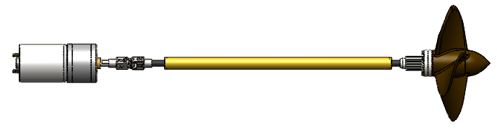
Dimensionnement du Bateau

Slide 12
Étanchéité du bateau
efwefwf

Slide 13
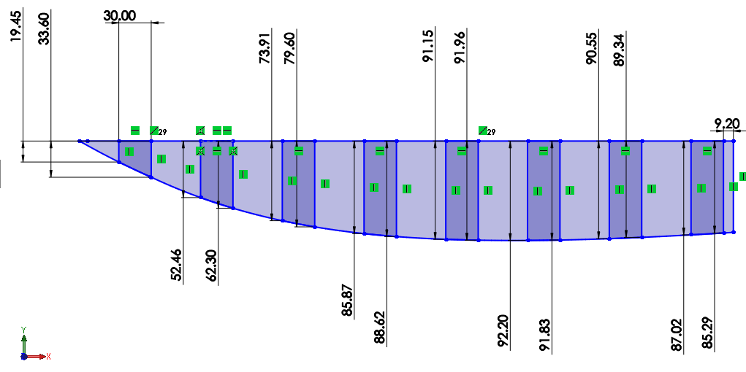
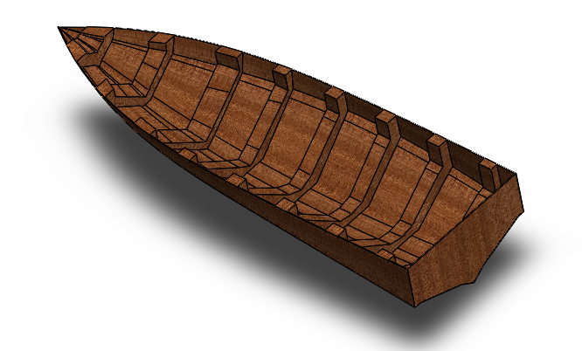
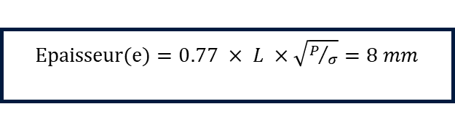
Renforts et Calcul de l’épaisseur
Esquisse des renforts.
Renforts sur le bateau.
Epaisseur(e) $=0.77 × L ×\sqrt{P/σ}=8 mm$

Slide 14
Système de propulsion.
Analyse fonctionnelle
Diagramme bête a corne.
A qui sert ‘il ?
Sur quoi agit ‘il ?
Utilisateur
Sur le petit bateau RC et aussi sur l’eau.
Système de propulsion.
Pourquoi a t’il été créer ?
Propulser le bateau sur l’eau.

Slide 15
Analyse fonctionnelle
Diagramme pieuvre.
Utilisateur
Sécurité
Coque
FP1
FC6
Système de transmission de puissance du bateau RC.
Prix
FC3
FC1
L’eau
FC5
FC4
FC2
Energie
Environnement

Slide 16
Les fonctions | Description | Critères | Niveau (Faisabilité) | La flexibilité
FP1 | Propulsez le bateau sur l'eau en utilisant une puissance de 80W pendant 1h. | Système de propulsion | P = 100 W V = 0,5 m/s | ± 10%
FC1 | Avoir un prix abordable | Prix | 220$± 10 | ± 5%
FC2 | Respecter les normes environnementales | Normes environnementales | Entre dans la restriction du système LCA. | ±0%
FC3 | Avoir un poids et des dimensions adaptés à la coque | Poids et dimensions | Poids = 27 N L = 0,65m B = 0,1625 m D = 0,100 m | ± 10%
FC4 | Produire une puissance supérieure à la résistance de l’eau | Puissance de sortie | R_{f} = 0,0182 N R_{TR} = 0,6644 N R_{w} = -9,3619e -09 N R_{A} ₌ 0,0018 N | ± 10%
FC5 | Doit être alimenté par une source d’énergie électrique appropriée | Compatibilité des sources d'énergie | Type = moteur à balais 12 V CC. Nombre de tours = 12 000 tr/min P = 150 W | ±0%
FC6 | Avoir un mécanisme sécurisé | Fonctions de sécurité | Conforme | ±0%

Slide 17
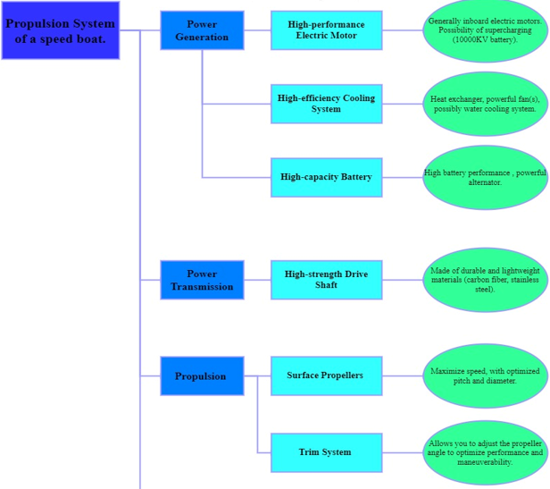
Analyse fonctionnelle
Diagramme FAST.

Slide 18
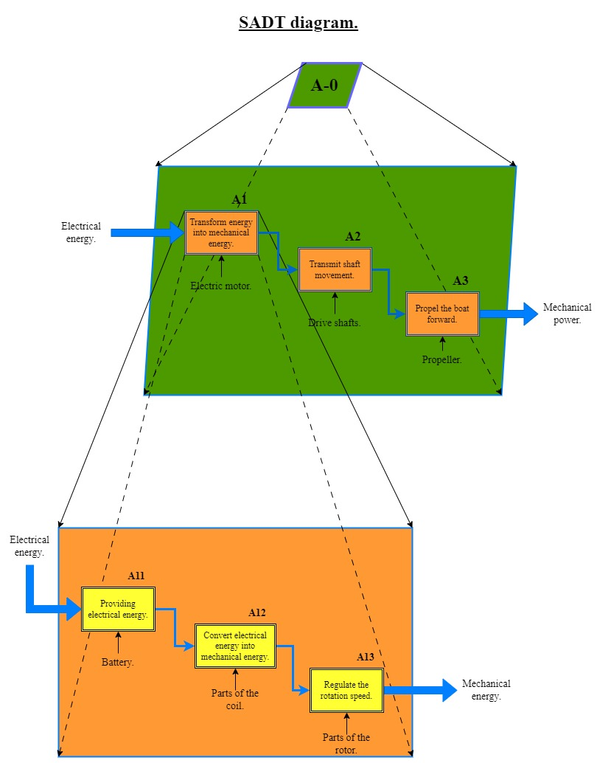
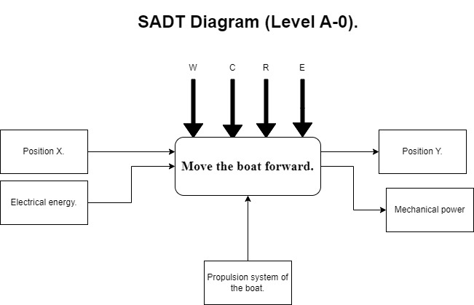
Analyse fonctionnelle
Diagramme SADT.

Slide 19

Cahier de charges.
Permet à l'utilisateur de faire avancer la coque du bateau de manière efficace et fiable.
Maintenir un prix abordable pour le système de propulsion, avec une fourchette cible de 220 $ ± 10 $.
Assurer la conformité du système de propulsion aux normes environnementales pour réduire l’impact sur l’environnement.
Optimisez le poids et les dimensions du système pour répondre aux exigences de performances et de maniabilité de la coque.
Générez suffisamment de puissance pour propulser efficacement la coque, en surmontant la résistance à l'eau.
Utiliser une source d'énergie électrique appropriée, compatible avec les besoins du système de propulsion.
Intégrez des dispositifs de sécurité fiables pour assurer la sécurité du bateau et de ses occupants.

Slide 20
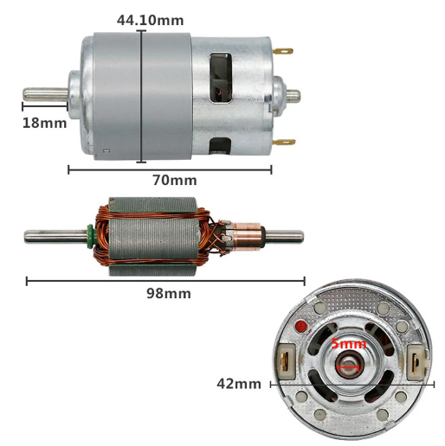
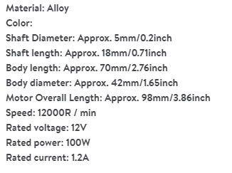
Choix des éléments de transmission.
Choix du type de transmission : (Transmission de puissance par arbre) Arbre de transmission.
Choix du type d’accouplement : Joint de cardan
Choix du roulement : Roulements a billes (6.35 mm x 10 mm)
Choix de l’hélice : Type d'hélice fixe.
Choix du moteur : Moteur Brush avec les critères suivants ;

Slide 21
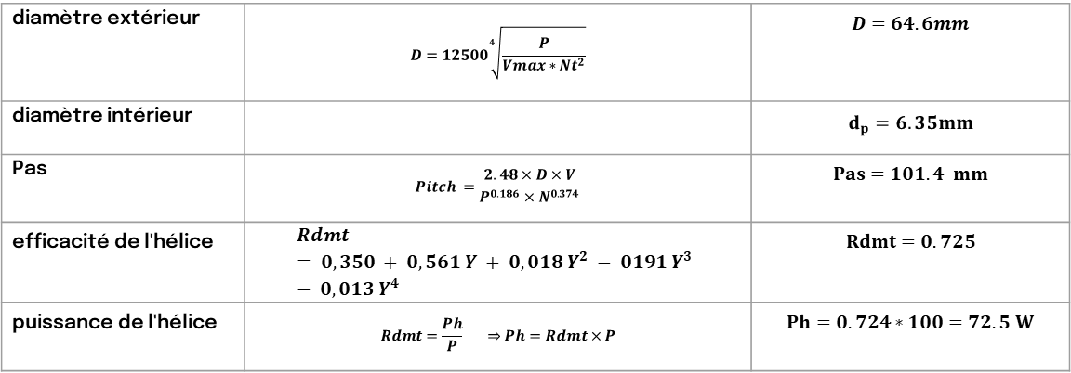
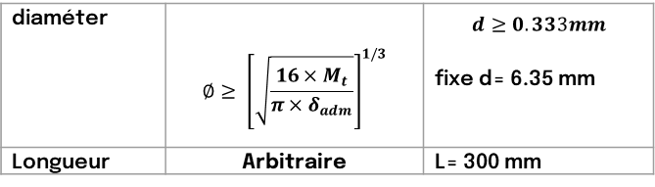
Calcul des éléments de transmission.
Calcul du diamètre minimale de l’arbre de transmission.
diaméter | $$∅≥ {\left[\sqrt{\frac{16×M_{t}}{π×δ_{adm}}}\right]}^{1/3}$$ | $$d≥0.333mm$$ fixe d= 6.35 mm
Longueur | Arbitraire | L= 300 mm
Calcul des diamètres de l’hélice.
diamètre extérieur | $$D=12500\sqrt[4]{\frac{P}{Vmax∗Nt^{2}}}$$ | $$D=64.6mm$$
diamètre intérieur |  | $$d_{p}=6.35mm$$
Pas | $$Pitch =\frac{2.48×D×V}{P^{0.186}×N^{0.374}}$$ | $$Pas=101.4 mm$$
efficacité de l'hélice | $$Rdmt= 0,350 + 0,561 Y + 0,018 Y^{2} − 0191 Y^{3} − 0,013 Y^{4}$$ | $$Rdmt=0.725$$
puissance de l'hélice | $$Rdmt=\frac{Ph}{P} ⇒Ph=Rdmt×P$$ | $$Ph=0.724∗100=72.5 W$$

Slide 22
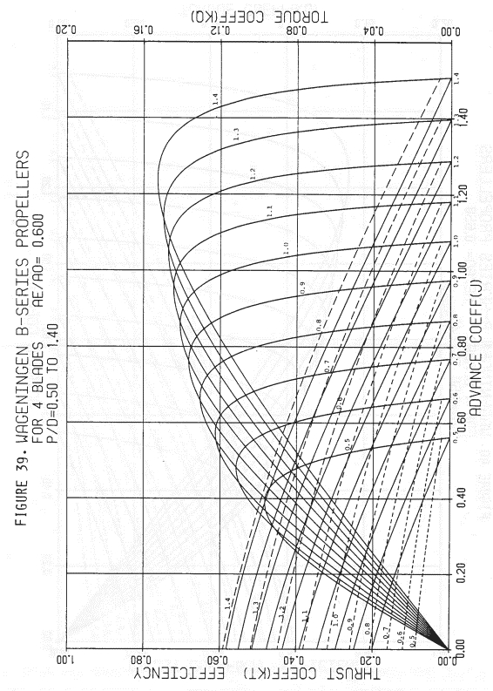
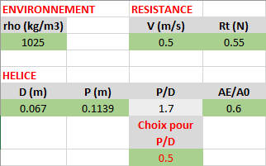
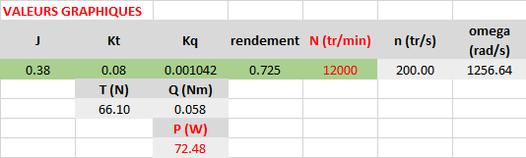
Calcul des éléments de transmission.
Calcul des diamètres de l’hélice.

Slide 23
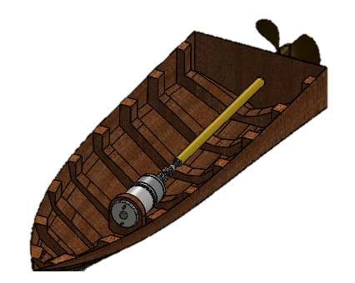
Conception assistée par ordinateur (CAO).

Slide 24
Système de refroidissement.
Types de refroidissement : Refroidissement aérien
Composant du système
Un ou plusieurs ventilateurs qui aspirent l'air et le font circuler à travers le moteur.
Un radiateur ou un échangeur de chaleur où l'air circule pour absorber la chaleur du moteur.
Des conduits pour guider la circulation de l'air.
Moins efficace que le refroidissement à l'eau.
Nécessité d'avoir suffisamment de débit d'air.
Sensibilité aux obstructions.
Simplicité de conception et d'entretien.
Pas de risque de fuite.
Poids et encombrement réduits.

Slide 25
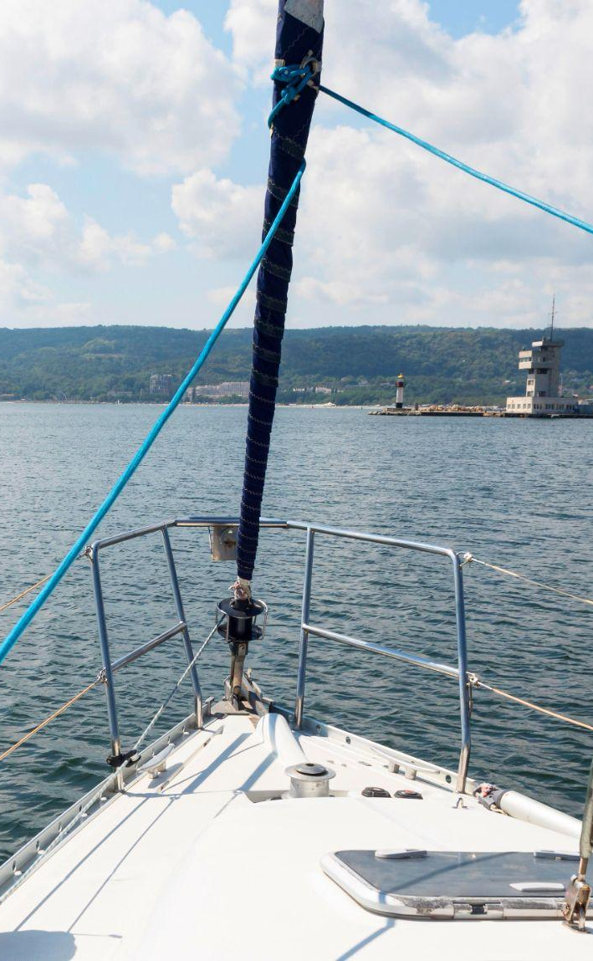
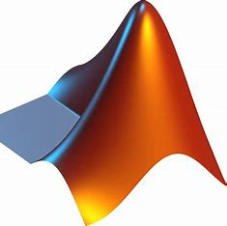
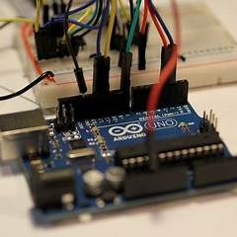
MIA

Slide 26


Slide 31
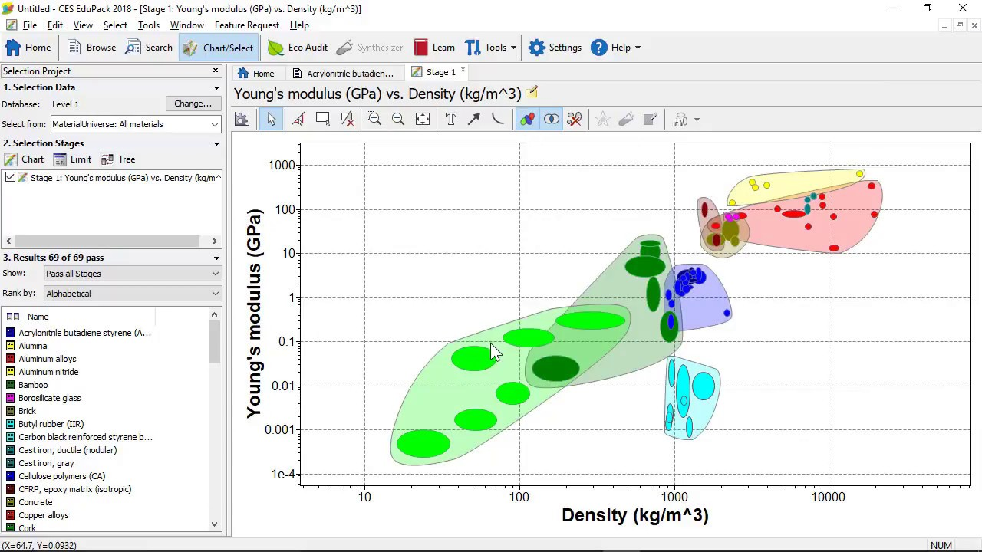
EEM

Slide 37
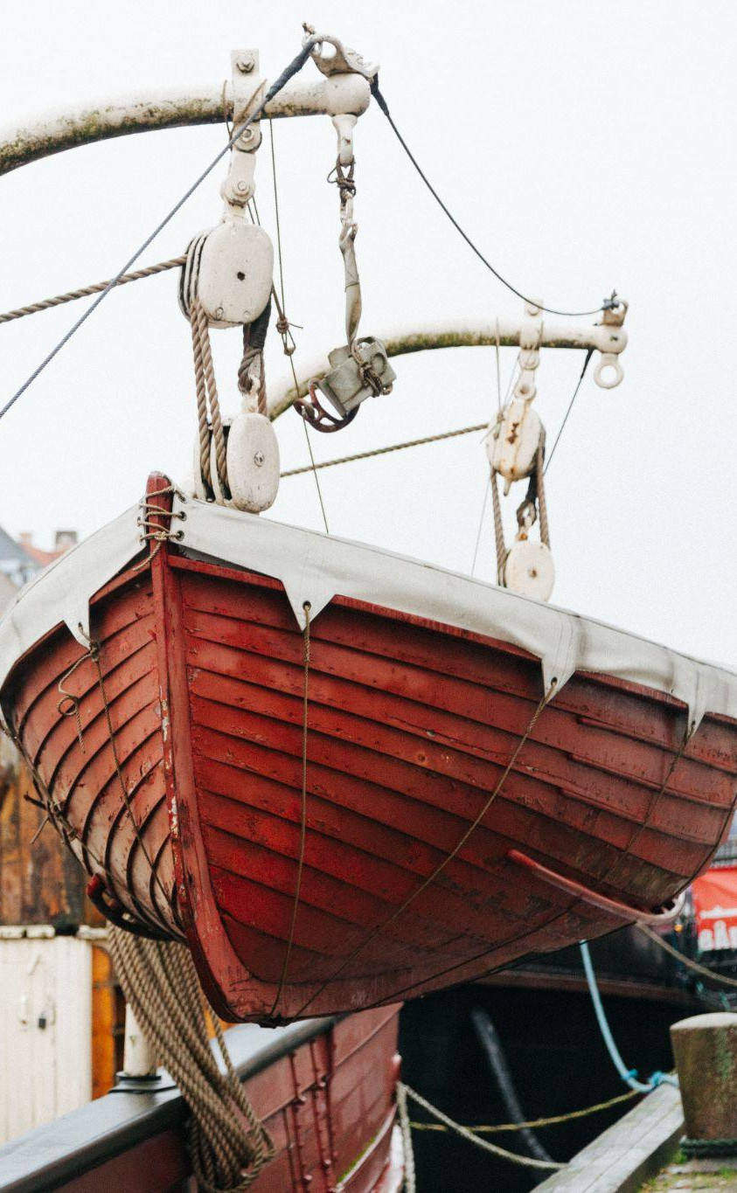
EEE

Slide 41

Humanité & Environnement

Slide 42
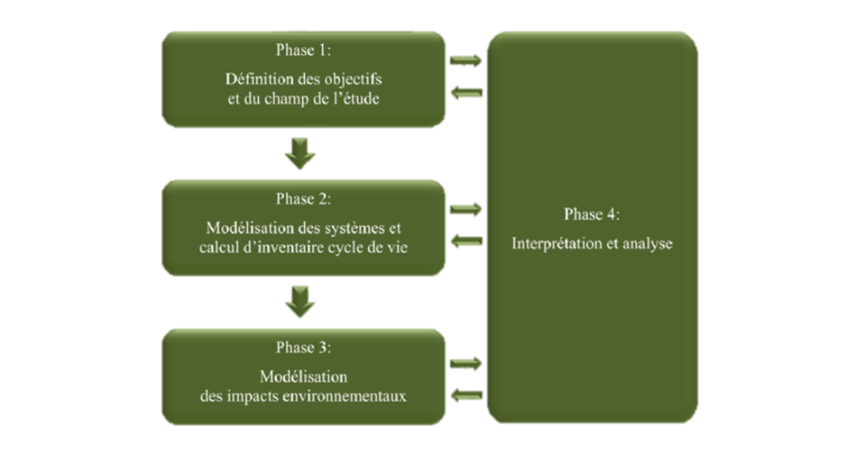
ANALYSE DE CYCLE DE VIE
L’unité fonctionnelle : Parcourez une distance de 0,2 m par seconde avec une puissance fournie par le moteur qui est de 80W

Slide 43
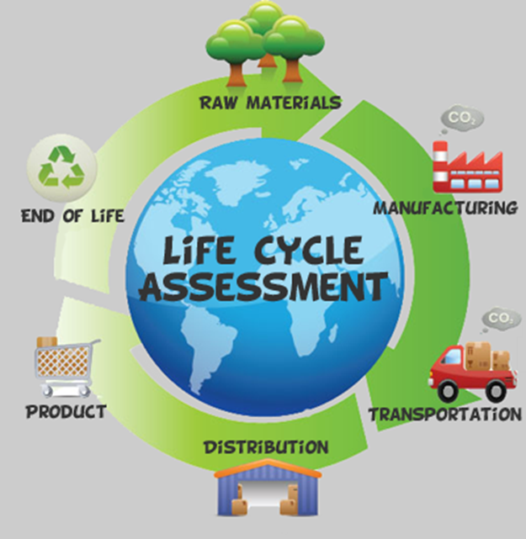
Nous avons réalisé une étude approfondie sur les impacts environnementaux liés à la conception, à la construction et à l’utilisation de notre bateau qui est essentielle pour minimiser son empreinte écologique. Voici quelques domaines clés que nous avons pris en compte :

Slide 44
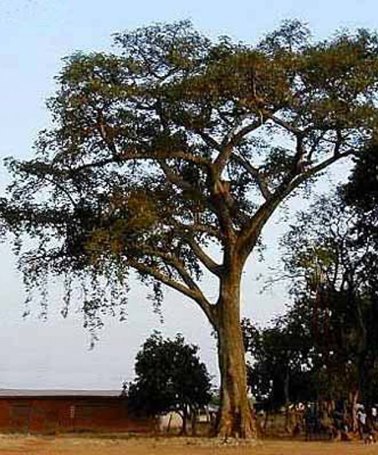
L’Iroko est un bois dur tropical qui peut être recyclé. Lorsque le bateau atteint la fin de sa vie utile l’Iroko peut être récupéré et réutilisé dans d’autres projets.
Le bois d’Iroko est en effet accessible à Douala au Cameroun. Vous pouvez le trouver chez Cameroon Timber Export, qui est un fournisseur de premier plan de divers types de bois, y compris l’iroko
L’Iroko est considéré comme une option plus durable que certains autres matériaux de construction de bateaux, tels que les composites à base de plastique.
L’Iroko est naturellement biodégradable. S’il est correctement éliminé, il se décomposera naturellement sans causer de pollution durable.

Slide 45
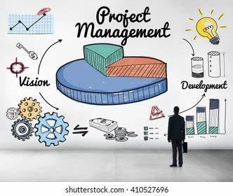

Slide 46
SIMULATION

Slide 47
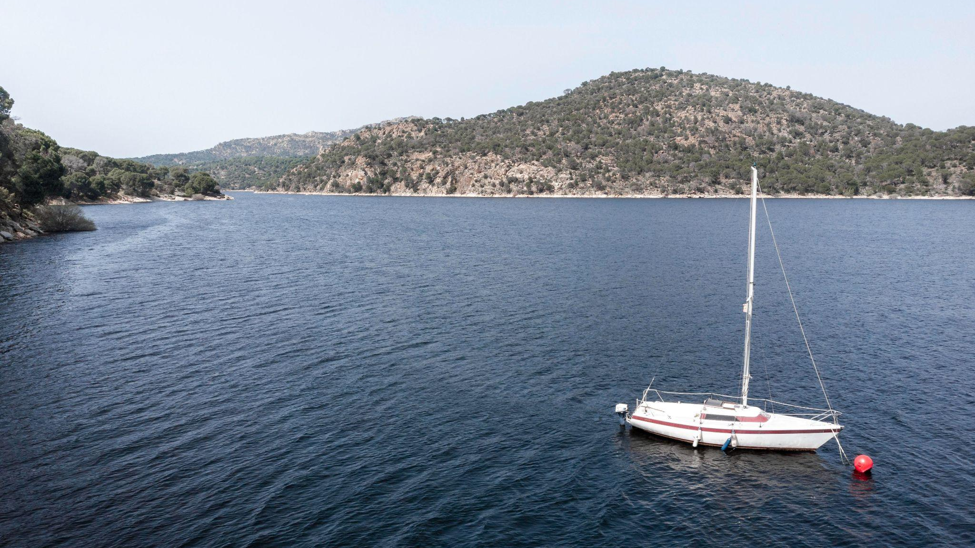

CONCLUSION

